Slide 1

TOÁN 3
Tập 2
Tuần 31
Bài 95: Diện tích hình chữ nhật. Diện tích hình vuông Tiết 2

Slide 2


Ấn để đến trang sách

Slide 3




NÔNG TRẠI VUI VẺ
Bắt đầu
Notes:
Click vào bắt đầu để vào trò chơi

Slide 4



Tính diện tích hình chữ nhật, có chiều dài là 4 cm, chiều rộng là 2 cm.
Diện tích hình chữ nhật là: 4 $×$ 2 = 8 cm².
Notes:
Sau khi hs trả lời click vô màn hình để hiện đáp án sau đó click tiếp màn hình để sang câu mới

Slide 5


Tính diện tích hình vuông có cạnh là 8 cm.
Diện tích hình vuông là: 8$×$8 $=$ 64 cm².

Slide 6

Ấn để đến trang sách

Slide 7




Bài 3
a) Tính diện tích thẻ thư viện sau:
b) Tính diện tích con tem sau:

Slide 8

Bài 3
a) Tính diện tích thẻ thư viện sau:
BÀI GIẢI:
a) Diện tích thẻ thư viện là:
9 $×$ 6 $=$ 54 (cm²)
Đáp số: 54 cm²

Slide 9
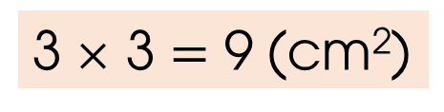
Bài 3
b) Tính diện tích con tem sau:
BÀI GIẢI:
b) Diện tích con tem là:
3 $×$ 3 $=$ 9 (cm²)
Đáp số: 9 cm²

Slide 10

Ấn để đến trang sách

Slide 11
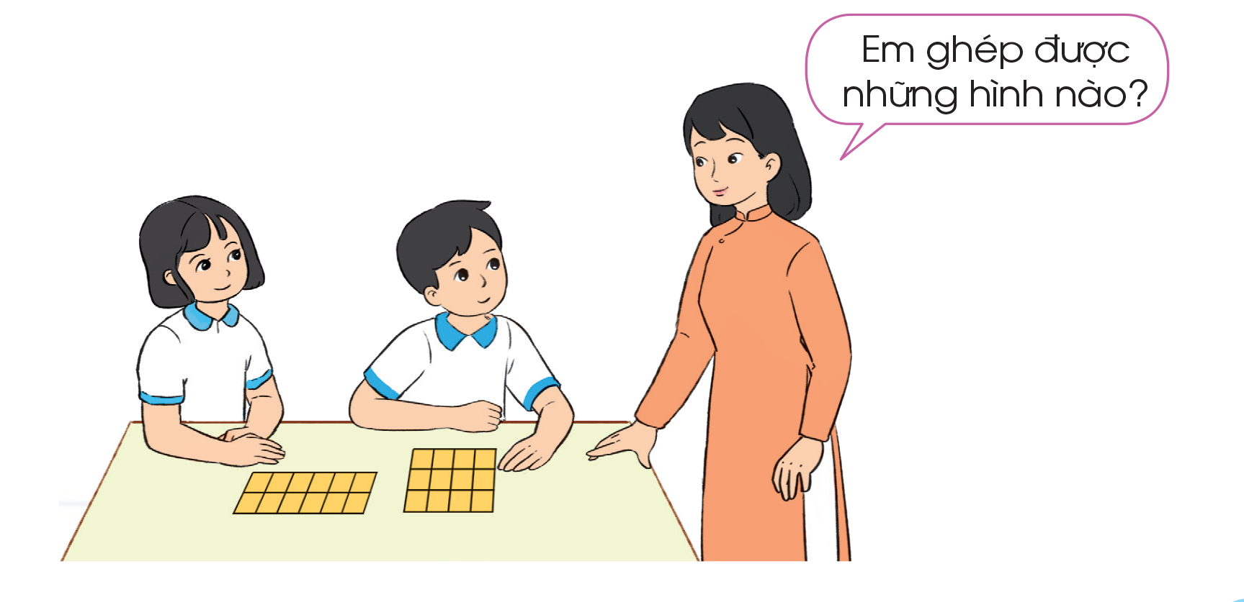
Bài 4: Thực hành:
Sử dụng 12 mảnh giấy hình vuông diện tích 1 cm² để ghép thành các hình chữ nhật khác nhau nhưng có cùng diện tích là 12 cm².

Slide 12
Câu 1. Một hình chữ nhật có chiều dài 6 cm, chiều rộng 5 cm. Vậy diện tích của hình chữ nhật là:
A
28 cm².
B
25 cm² .
C
30 cm² .
D
36 cm² .

Slide 13
Câu 2. Một hình vuông A có độ dài cạnh là 5 cm, một hình vuông B có độ dài cạnh là 6 cm. Lần lượt diện tích của hai hình A, B là:
A
25 cm² và 30 cm² .
B
25 cm² và 36 cm² .
C
36 cm² và 25 cm² .
D
25 cm² và 20 cm² .

Slide 14
Câu 3. Hình chữ nhật A có cạnh 3 cm và 4 cm, hình chữ nhật B có cạnh 4 cm và 5 cm. So sánh diện tích hình B với diện tích hình A?
A
Hình B < hình A .
B
Hình B > hình A .
C
Hình B = hình A .
D
Cả A, B, C đều sai .

Slide 15
Qua bài học hôm nay, các em biết thêm được điều gì?
Các em đã được học cách tính diện tích hình vuông, diện tích hình chữ nhật. Theo em, điều đó có thể ứng dụng trong cuộc sống như thế nào?

Slide 16

HƯỚNG DẪN VỀ NHÀ
Ôn lại cách tính diện tích hình chữ nhật, diện tích hình vuông.

Slide 17


Slide 18



Để kết nối cộng đồng giáo viên và nhận thêm nhiều tài liệu giảng dạy,
mời quý thầy cô tham gia Group Facebook
theo đường link:
Hoc10 – Đồng hành cùng giáo viên tiểu học
Hoặc truy cập qua QR code

